Slide 1

Elektronika Daya
Safrizal, st., mt.
Safrizal, ST., MT

Slide 2
Kontrak Kuliah
Komponen Penilaian
    Tugas : 10%
    Kehadiran : 15%
    Quiz : 20%
    Midterm : 25%
    Final : 30%
Tugas dikumpulkan sesuai jadwal. Tugas yang terlambat dikumpulkan tidak akan diterima
Tidak ada Quiz, Midterm dan Final susulan, kecuali dengan alasan yang logis dan realistis.
Safrizal, ST., MT

Slide 3
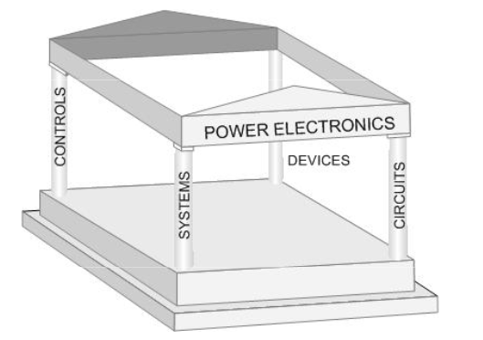
Pengertian Elektronika Daya
Elektronika Daya merupakan cabang ilmu yang mempelajari tentang sistem elektronik, sirkuit dan komponen untuk mengontrol aliran arus atau tegangan energi listrik.
Elektronika Daya mempelajari tentang:
  Rangkaian
  Kontrol
  Perangkat
  Sistem
Safrizal, ST., MT

Slide 4
Aplikasi
Heating and lighting control
Induction heating
Uninterruptible power supplies (UPS)
Fluorescent lamp ballasts: Passive; Active
Electric power transmission
Automotive electronics
Electronic ignitions
Motor drives
Battery chargers
Alternators
Energy storage
Electric vehicles
Alternative power sources: Solar; Wind; Fuel Cells
And more!
Safrizal, ST., MT

Slide 5
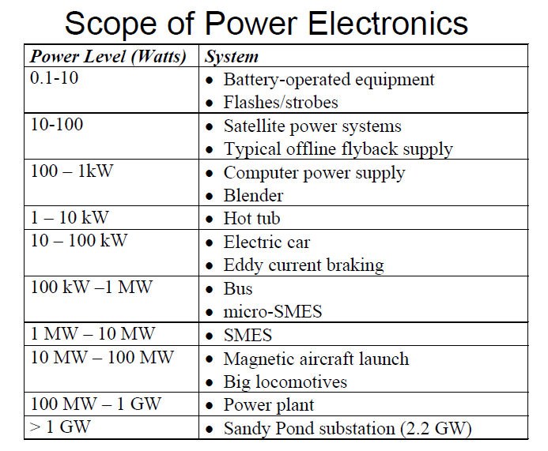
Ruang Lingkup
Safrizal, ST., MT

Slide 6
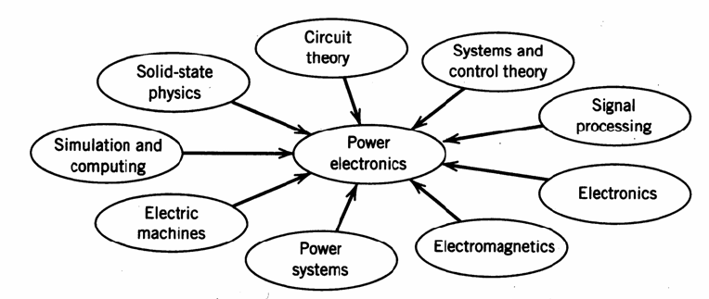
Disiplin Ilmu
Safrizal, ST., MT

Slide 7
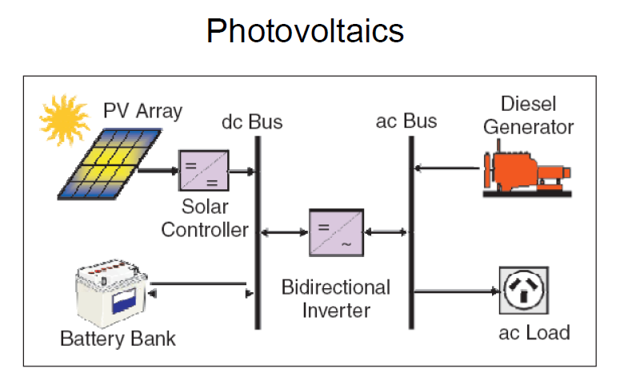
Contoh Penerapan
Safrizal, ST., MT

Slide 8


Types of interfaces:
  dc-dc: dc-dc converter
  ac-dc: rectifier
  dc-ac: inverter
  ac-ac: cycloconverter (used less often)
Power electronic converters components:
  Semiconductor switches:
    Diodes
    MOSFETs
    IGBTs
    SCRs
  Energy storage elements
    Inductors
    Capacitors
  Other components:
    Transformer
    Control circuit
Diode
MOSFET
IGBT
SCR
Safrizal, ST., MT

Slide 9
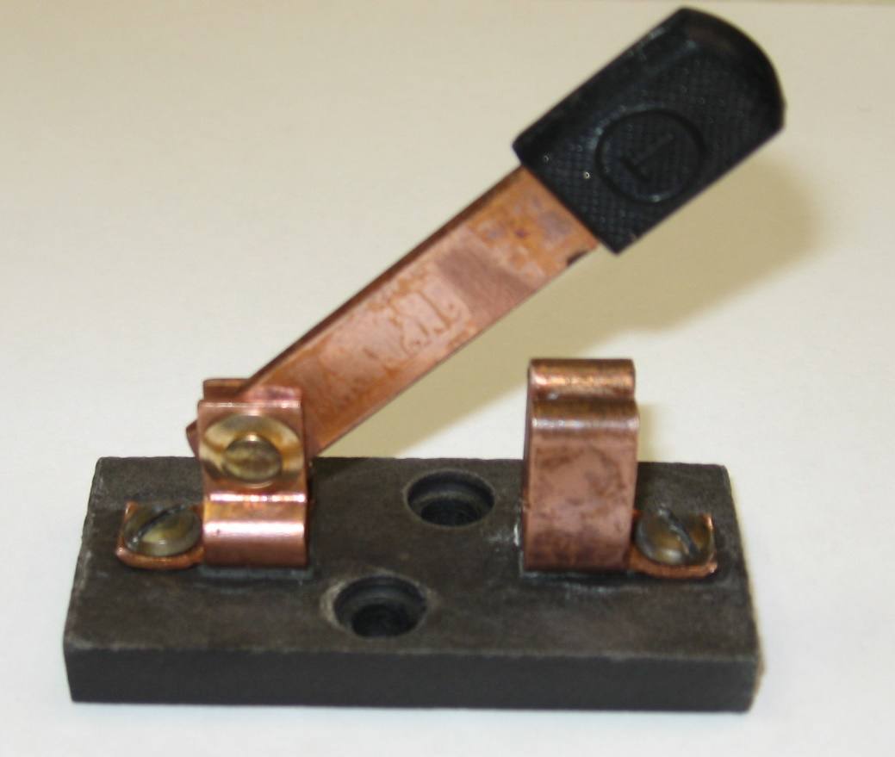
Pertanyaan?
1. Pertanyaan : Apa perangkat elektronika daya?
  Jawab : Switch yang bekerja secara cepat dan mampu menangani tegangan tinggi dan arus yang besar.
2. Pertanyaan : Mengapa kita perlu switch yang bekerja secara cepat?
  Jawab : Agar mengefisienkan proses konversi AC ke DC, DC ke DC, DC ke AC, AC ke AC atau untuk mengontrol aliran daya rata-rata (efisien berkisar antara 80-90%).
Tangguh, dapat diandalkan, efisien, berumur panjang, tetapi tidak terlalu cepat
Safrizal, ST., MT

Slide 10
Perangkat Semikonduktor Daya
Sejak tahun 1970, banyak tipe devais semikonduktor daya telah dikembangkan dan disediakan secara komersial.
Devais ini dapat dibagi menjadi lima kategori:
Dioda daya
Thrystor
Power Bipolar Junction transistor (BJT)
Mosfet daya
Insulated-gate bipolar transistor (IGBT)

Slide 11
 | Jenis | Rating Voltase/Arus
Dioda | Serbaguna | 5000 V / 5000 A
 | Kecepatan Tinggi | 3000 V / 1000 A
 | Schottky | 40 V / 60 A
Thrystor Mati | Bloking balik | 5000 V / 5000 A
 | Kecepatan Tinggi | 1200 V / 1500 A
 | Bloking balik | 2500 V / 400 A
 | Konduksi balik | 2500 V / 1000 A
 | GATT | 1200 V / 400 V
 | Cahaya Tersulut | 6000 V / 1500 A
TRIAC |  | 1200 V / 300 A
Thrystors mati | GTO | 4500 V / 3000 A
Transistor daya | Tunggal | 400 V / 250 A
 |  | 400 V / 40 A
 |  | 630 V / 50 A
 | Darlington | 1200 V / 400 A
SIT |  | 1200 V / 300 A
Notes:
SIT (static inductid transistor)
TRIAC (Triode for Alternating current
GTO (gate turn-off thrystor)

Slide 12
 | Jenis | Rating Voltase / Arus
MOSFETs Daya | Tunggal | 500 V / 8,6 A
 |  | 1000 V / 4,7 A
 |  | 500 V / 50 A
IGBT | Tunggal | 1200 V / 400 A
MCT | Tunggal | 600 V / 60 A
Notes:
IGBT (Insulated gate bipolar transistor)
MCT (mos controlled thyristor)

Slide 13
Karakteristik kendali
Devais semikonduktor daya dapat dioperasikan sebagai switch dengan memberikan sinyal kontrol pada terminal gate dari thrystor (atau base pada BJT) ke output yang dikehendaki diperoleh dengan mengubah-ubah waktu konduksi dari devais pensaklaran ini.
Devais pensaklaran semikonduktor daya dapat diklasifikasikan secara mendasar menjadi:
Uncontrolled turn-on and off (contoh : Dioda)
Controlled turn-on and uncontrolled turn-off (contoh : SCR)
Controlled turn-on and off (contoh : BJT, MOSFET, GTO, SITH, IGBT, SIT, MCT)

Slide 14
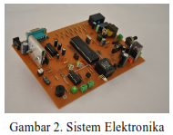
Sistem elektronika
Sistem elektronika merupakan dasar utama pada aplikasi elektronika daya. Sistem elektronika akan membahas tentang peralatan elektronika yang terdiri dari semikonduktor dan komponen lainnya dalam suatu rangkaian elektronika. Untuk mempelejari elektronika daya diperlukan pemahaman terhadap materi rangkaian elektronika baik analog maupun digital.

Slide 15
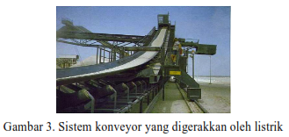
Sistem Tenaga Listrik
Objek utama dalam apliksasi elektronika daya adalah peralatan dan sistem yang memiliki daya (tegangan dan arus) listrik yang cukup besar. Oleh karena itu untuk lebih memahami elektronika daya diperlukan pemahaman yang baik terhadap sistem tenaga listrik.

Slide 16
Sistem Kontrol
Aplikasi elektronika daya pada umumnya untuk melakukan pengontrolan aplikasi di industri.
Contoh pengaturan yang paling sering ditemui adalah pengaturan kecepatan putar motor listrik, pengaturan torsi motor listrik, pengaturan kecepatan aliran (flow) minyak, gas, pengaturan temperature, pengaturan tekanan, pengaturan kecepatan conveyor, pengaturan gerakan peralatan di industri dan pengaturan-pengaturan parameter lainnya.

Slide 17
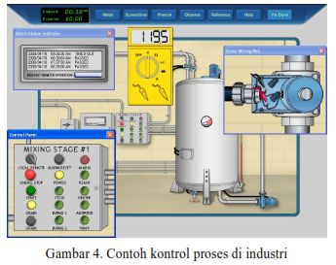

Slide 18
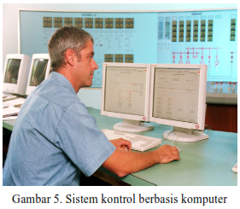
Sistem komputer
Aplikasi industri sekarang ini kebanyakan sudah terintegrasi dengan sistem komputer. Untuk melakukan pengaturan berbagai peralatan di industri dilakukan secara remote dan hasilnya dapat dimonitor dengan tampilan yang terintegrasi dengan database yang diolah dalam komputer.

Slide 19
Definisi elektronika daya
Elektronika Daya (Power Electronics) didefinisikan sebagai sebuah aplikasi elektronika yang menitikberatkan pada pengaturan peralatan listrik yang berdaya besar dengan cara melakukan pengubahan parameter-parameter listrik (arus, tegangan, daya listrik).
Aplikasi elektronika disini dimaksudkan rangkaian yang menggunakan peralatan elektronika terutama semikonduktor yang difungsikan sebagai saklar (switching) untuk melakukan pengaturan dengan cara melakukan pengubahan tipe sumber dari AC – AC, AC – DC, DC – DC dan DC – AC.
Peralatan semikonduktor yang digunakan adalah solid-state electronics untuk melakukan pengaturan yang lebih efesien pada sistem yang mempunyai daya dan energy yang besar.

Slide 20
Aplikasi elektronika daya memiliki karakteristik sebagai berikut:
Aplikasi teknik kontrol untuk mendapatkan
Elektronika daya merupakan gabungan dari berbagai disiplin ilmu yaitu Teknik Tenaga Listrik, Elektronika dan teknologi sistem kontrol.
Elektronika daya menggunakan komponen elektronika daya (solid-state) untuk mengontrol dan mengkonversi tenaga listrik.
Rangkaian elektronika daya terdiri dari input dan beban (load).
Rangkaian elektronika daya dapat terdiri dari satu atau lebih converter untuk melakukan perubahan parameter listrik.

Slide 21
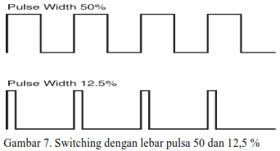
Fungsi Peralatan Semikonduktor
Switching
Fungsi utama semikonduktor pada aplikasi elektronika daya adalah sebagai saklar atau switching. Proses switching merupakan dasar dari materi pada elektronika daya sehingga perlu difahami dengan baik. Switching dilakukan secara elektronik dengan kecepatan tinggi yang dapat diatur sesuai dengan kebutuhan.

Slide 22
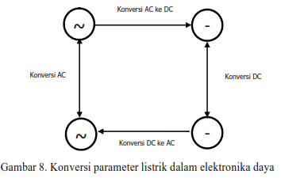
2. Converting
Fungsi yang kedua dari peralatan semikonduktor elektronika daya adalah untuk melakukan pengubahan atau converting dari tipe sumber. Konversi dapat dilakukan dari AC ke DC, AC ke AC, DC ke DC maupun dari DC ke AC. Proses pengubahan besaran meliputi pengubahab bentuk gelombang arus, tegangan maupun besaran lainnya.
Notes:
Arus yang di Konversi dari AC ke DC
Tegangan yang di konversi dari AC ke AC atau DC ke DC

Slide 23
3. Controlling
Fungsi yang ketiga dari peralatan semikonduktor elektronika daya adalah untuk melakukan pengaturan aplikasi elektronika industri sesuai dengan yang diinginkan. Contoh pengaturan adalah pengaturan tegangan, pengaturan arus, pengaturan daya listrik dan pengaturan besaran-besaran lainnya.
Dengan melakukan pengaturan besaran listrik akan berpengaruh pada sistem kerja pada sistem yang bekerja di industri seperti kecepatan putaran, tekanan, suhu, kecepatan gerak, dan sistem kerja lainnya.

Slide 24
Aplikasi dan Contoh Penggunaan Elektronika Daya
Peralatan konversi daya listrik : Saluran transmisi daya listrik, jaringan distribusi daya listrik, pengatur pemanas air, pengubah daya listrik AC menjadi DC, DC menjadi DC, DC menjadi AC untuk kepentingan pengaturan peralatan di industri, charger baterai pada peralatan industri, dan lain sebagainya.
Dalam kehidupan sehari-hari aplikasi elektronika daya dapat dilihat pada UPS (Uninterabable Power Supply), inverter, catu daya untuk laptop, notebook dan komputer, pengatur tingkat keterangan lampu, peredup lampu (dimmer), pengatur pemanas, pengatur cahaya, ballast elektronik pada lampu neon, relai-relai elektronik, pemutus tenaga, sistem elektronis dalam mobil dan wahana ruang angkasa.
Bidang Industri : pengaturan kecepatan putar motor listrik, pengatur kecepatan putar penggerak konveyor, pengatur kecepatan gerak lift, pengatur kecepatan gerak eskalator dengan beban yang berubah-ubah, pengaturan kecepatan aliran fluida gas dan minyak, pengaturan tekanan pada mesin pompa, blower, pengaturan kipas dan lain sebagainya.

